Slide 1

BÀI HỌC STEM
SÁNG TẠO ĐỒ DÙNG HỌC TẬP
Tiết 2

Slide 3
1. Hoạt động mở đầu

Slide 4


Slide 6
2. Hoạt động luyện tập - Vận dụng

Slide 7
HOẠT ĐỘNG 1: ĐỀ XUẤT Ý TƯỞNG VÀ CÁCH LÀM ĐỒ DÙNG HỌC TẬP
Thảo luận và chia sẻ ý tưởng làm đồ dùng học tập theo tiêu chí sau
https://i.ebayimg.com/thumbs/images/g/2SkAAOSwb~9ZbH8K/s-l1200.jpg
TIÊU CHÍ SẢN PHẨM
- Sử dụng được hàng ngày.
- Làm từ vật liệu sẵn có, bền và đẹp.
- Trang trí đẹp mắt.
Notes:
GV nêu yêu cầu sản phẩm

Slide 8

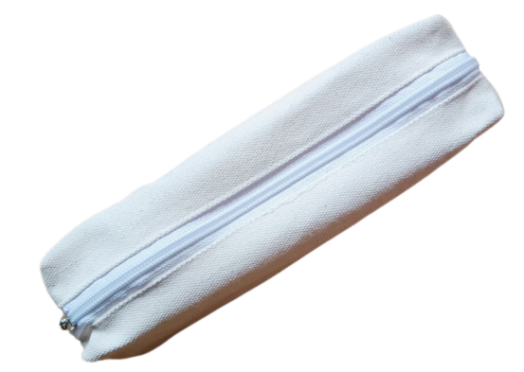
HOẠT ĐỘNG 2: LỰA CHỌN Ý TƯỞNG VÀ CÁCH LÀM
ĐỒ DÙNG HỌC TẬP
Notes:
Đại diện các nhóm chia sẻ ý tưởng, các nhóm khác đặt câu hỏi, nhận xét, góp ý cho nhóm bạn

Slide 9
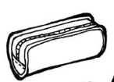
PHIẾU HỌC TẬP SỐ 3
1. Nhóm em làm đồ dùng học tập gì?
…………………………………………………………………………………
2. Đồ dùng học tập đó dùng để làm gì?
…………………………………………………………………………………
3. Nhóm sử dụng vật liệu gì? Vì sao em sử dụng vật liệu đó?
…………………………………………………………………………………
4. Em sẽ dùng được trong bao lâu?
…………………………………………………………………………………
5. Để sử dụng lâu dài em nên sử dụng vật liệu gì?
…………………………………………………………………………………
6. Mô tả các bước làm sản phẩm?
…………………………………………………………………………………
Cùng vẽ ý tưởng của nhóm
Notes:
GV hướng dẫn HS hoàn thiện phiếu học tập số 3, cho HS các nhóm lên trình bày phiếu học tập

Slide 10
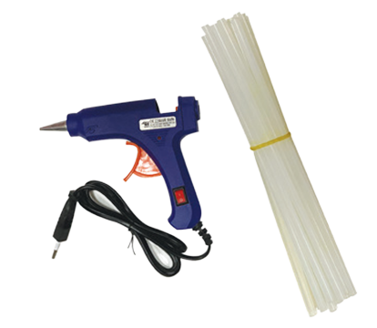
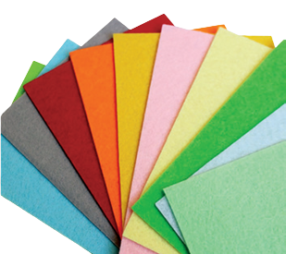
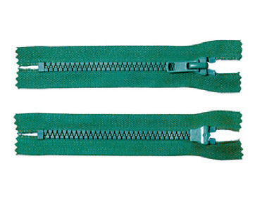
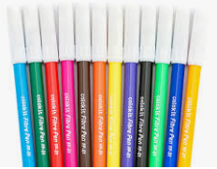

HOẠT ĐỘNG 3: LÀM ĐỒ DÙNG HỌC TẬP
Lựa chọn dụng cụ và vật liệu
Giấy A4, kéo, keo dán, bút màu, bút chì, vải dạ, khoá zip, súng bắn keo, keo nến, ghim, bằng dính,…
Notes:
HS lựa chọn vật liệu dùng làm đồ dùng học tập

Slide 11
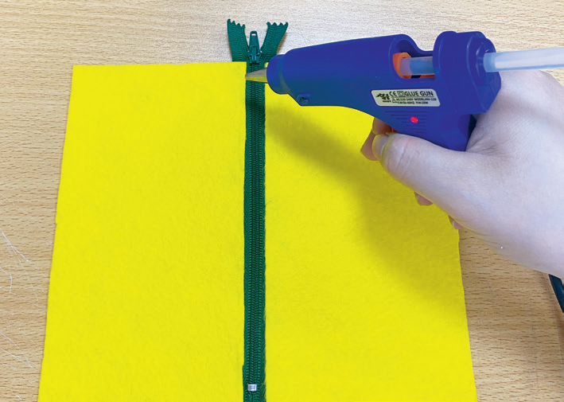
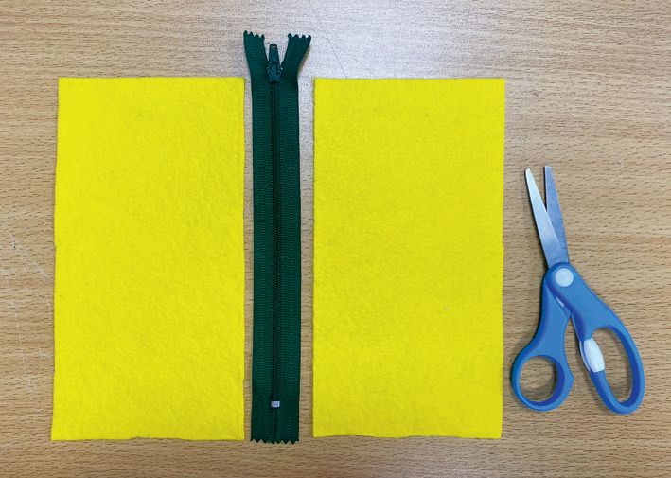
HOẠT ĐỘNG 3: LÀM ĐỒ DÙNG HỌC TẬP
LÀM TÚI ĐỰNG BÚT
BƯỚC 2
Gắn miếng vải vào hai bên của khoá zip
BƯỚC 1
Cắt vải theo kích thước phù hợp
Notes:
GV gợi ý cách làm, lưu ý cách lựa chọn nguyên liệu và đo, cắt kích thước vải

Slide 12
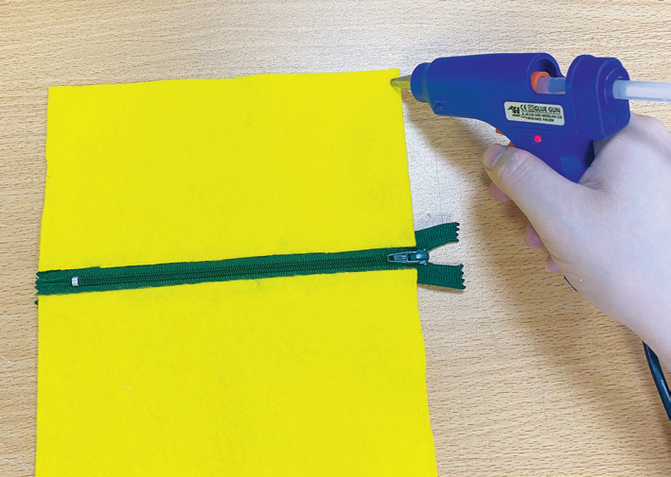
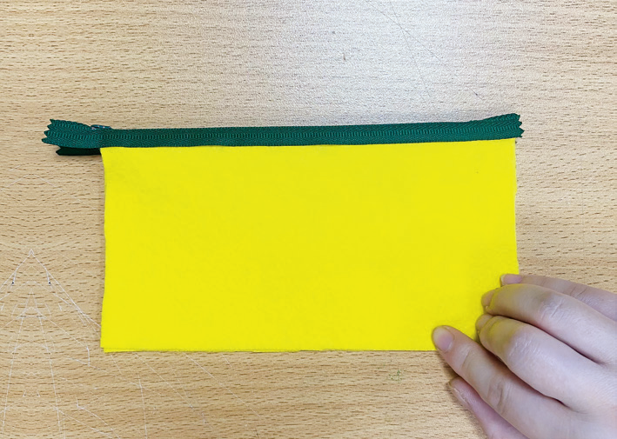
Dính các mép còn lại của hai miếng vải lại với nhau.
BƯỚC 3
Dán băng dính vào các mép còn lại của miếng vải
BƯỚC 4
Notes:
GV hướng dẫn HS thực hiện, lưu ý sử dụng súng bắn keo cẩn thận vì có thể gây bỏng. Lưu ý học sinh chiều gắn để khi lộn ngược túi khoá zip thuận theo chiều kéo.

Slide 13
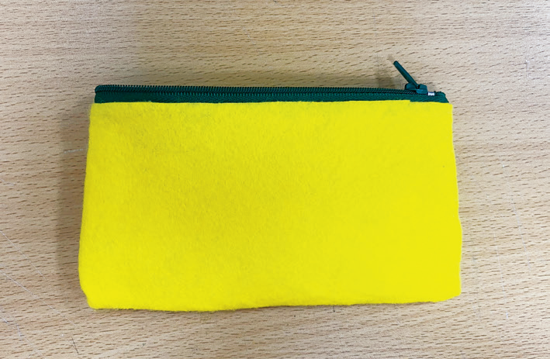
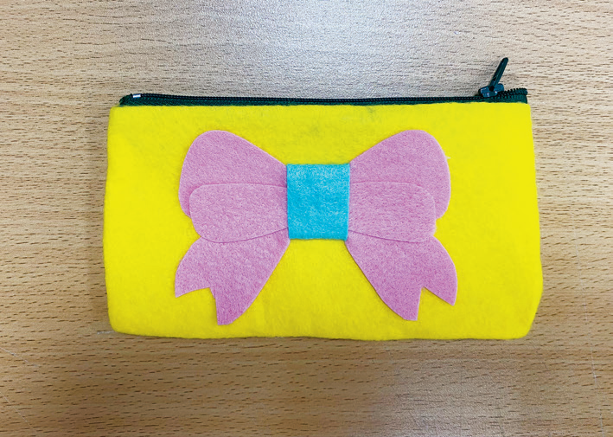
BƯỚC 5
Lộn ngược túi để khoá zip thuận chiều kéo
BƯỚC 6
Trang trí theo ý thích
Notes:
GV hướng dẫn, gợi ý để hs có những cách làm sáng tạo

Slide 14
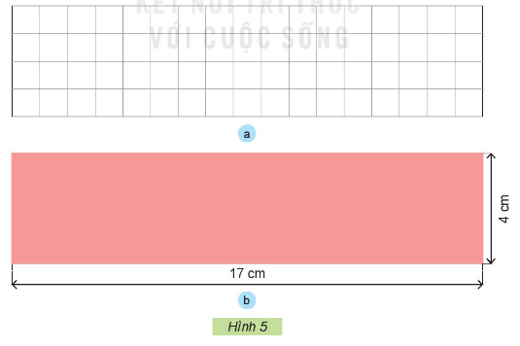
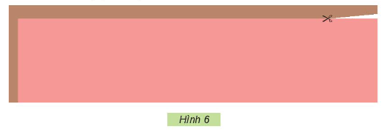
LÀM THƯỚC KẺ
Bước 1: Tạo hình của thước
Bước 2: Tạo khung thước
Dán hình chữ nhật vừa cắt lên trên tờ giấy bìa và cắt tờ giấy bìa theo đường viền của hình chữ nhật.
Vẽ và cắt một hình chữ nhật có chiều rộng 4 cm, chiều dài 20 cm ở mặt sau tờ giấy thủ công.
Notes:
GV hướng dẫn, gợi ý để hs có những cách làm sáng tạo

Slide 15
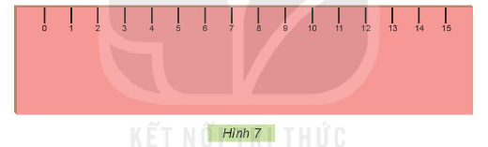
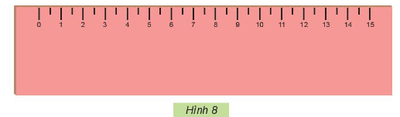
Bước 3: Chia vạch trên thước
Bước 4: Hoàn thiện sản phẩm
Dùng bút màu và thước kẻ vẽ các vạch cách đều nhau 1 cm. Đánh số từ 0 đến 20 ở dưới mỗi vạch như Hình 7.
Dùng bút màu và thước kẻ vẽ cách vạch ngắn xen kẽ ở chính giữa các vạch dài như hình 8.

Slide 16
Làm túi đựng bút | Làm thước kẻ
Bước 1: Cắt vải theo kích thước phù hợp. Bước 2: Gắn miếng vải vào hai bên của khoá zip. Bước 3: Dán băng dính vào các mép còn lại của miếng vải. Bước 4: Dính các mép còn lại của hai miếng vải lại với nhau. Bước 5: Lộn ngược túi để khoá zip thuận chiều kéo. Bước 6: Trang trí theo ý thích. | Bước 1: Tạo hình của thước: Vẽ và cắt 1 hình chữ nhật có chiều dài 20cm, chiều rộng 4cm. Bước 2: Tạo khung thước: Dán hình chữ nhật vừa cắt lên tờ bìa và cắt theo đường viền. Bước 3: Chia vạch trên thước: Vẽ các vạch cách đều 1cm. Bước 4: Hoàn thiện sản phẩm: Vẽ các vạch ngắn xen kẽ ở chính giữa vạch dài.

Slide 17
HOẠT ĐỘNG 4: KIỂM TRA VÀ ĐIỀU CHỈNH SẢN PHẨM
- Sử dụng được hàng ngày.
- Làm từ các vật liệu sẵn có, bền và đẹp.
- Trang trí đẹp mắt.
Notes:
GV cho HS kiểm tra theo tiêu chí, điều chỉnh nếu chưa đúng tiêu chí.

Slide 19
Trò chơi
Ai nhanh - Ai đúng

Slide 20
Câu 1: Cái mình đo đỏ
Cái mỏ nâu nâu
Xuống tắm ao sâu
Lên cày ruộng cạn.
Là cái gì?
Câu 2: Cây suôn đuồn đuột
Trong ruột đen thui
Con nít lui cui
Dẫm đầu đè xuống
Là cái gì?
Đáp án: Cái bút mực
Đáp án: Cái bút chì
Câu 3: Chẳng đầu, chẳng mắt
Chân sắt, chân chì
Đi thẳng chẳng đi
Xoay tròn một kiếp.
Là cái gì?
Câu 4:
Vừa bằng một đốt ngón tay
Day đi day lại, mất bay hình thù.
Là cái gì?
Đáp án: Cục tẩy
Đáp án: Compa

Slide 22
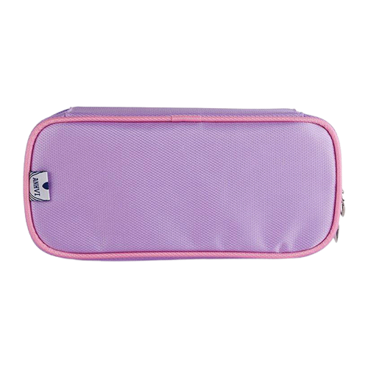
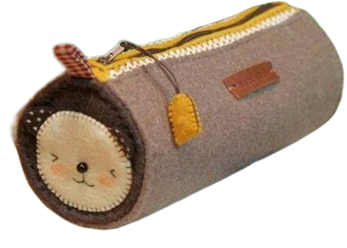

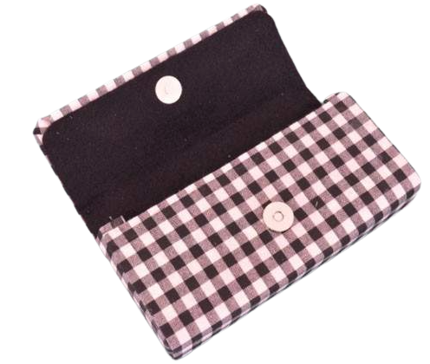
HOẠT ĐỘNG 5: TRƯNG BÀY VÀ GIỚI THIỆU SẢN PHẨM
Chia sẻ về sản phẩm mà em ấn tượng nhất và giải thích lí do
Notes:
Các nhóm cử đại diện trình bày ý tưởng và sản phẩm của nhóm theo sườn. Sau khi các nhóm trình bày xong, cho một vài HS chia sẻ về sản phẩm của nhóm nào đẹp nhất, ấn tượng nhất, điểm ấn tượng là gì?

Slide 23
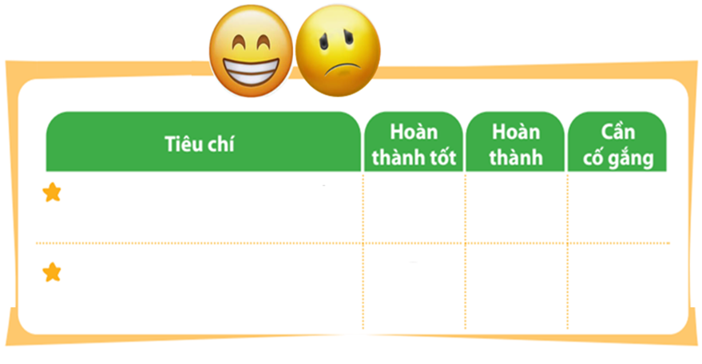
HOẠT ĐỘNG 6: ĐÁNH GIÁ SẢN PHẨM
Thực hiện đánh giá sản phẩm bằng dấu ✓
Đựng được các đồ dùng học tập.
Làm từ vật liệu sẵn có, bền và đẹp.
Notes:
GV hướng dẫn HS đánh giá theo từng tiêu chí bằng hình dán. Có thể tặng thêm hình dán cho điểm sáng tạo, làm nhanh, đẹp

Slide 24


TẠM BIỆT CÁC EM
Notes:
Trong quá trình dạy học, GV thường xuyên khuyến khích HS bằng các câu khen khi HS trả lời đúng

